Slide 1
CHROMATOGRAPHIE D’Interaction hydrophobe
WEBER Adeline et DESMARES Perrine
2022/2023

Slide 2
Sommaire:
Introduction
I/ Principe de la chromatographie d’interaction hydrophobe
II/ composition du gel
III/ influence
Conclusion

Slide 3
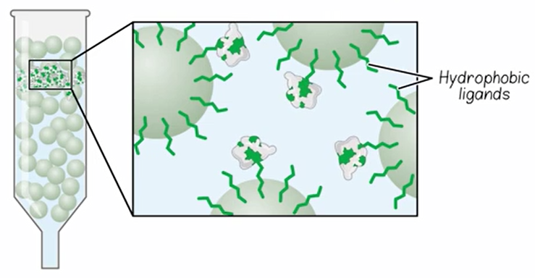
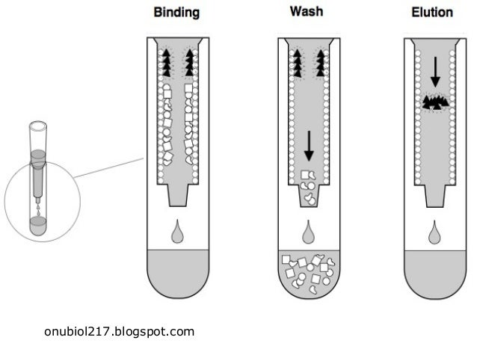
Introduction
La chromatographie d’interaction hydrophobe est une chromatographie en phase liquide à haute performance utilisée pour la séparation sans dénaturation des acides aminés hydrophobes, des peptides et des protéines.

Slide 4
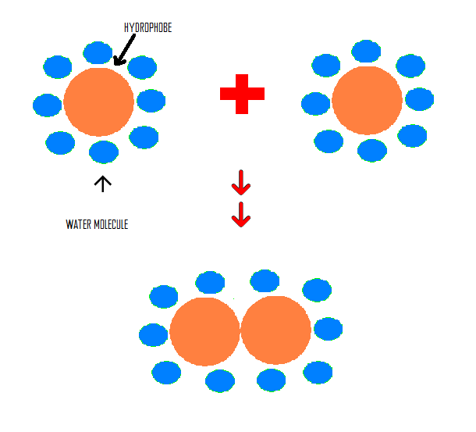
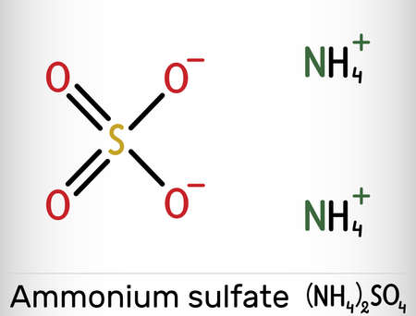
I/ Principe de la chromatographie d’interaction hydrophobe :
la chromatographie d'interaction hydrophobe est couramment réalisée après une précipitation au sulfate 5 d'ammonium

Slide 5
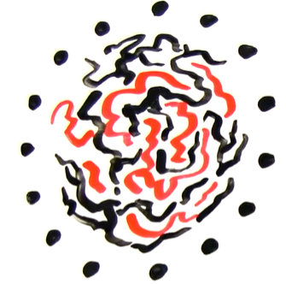
Absence de sel :
Une couche dense de molécules d’eau se forme autour de la protéine protégeant les zones hydrophobes
Absence d’interaction entre la protéine est les billes du gel
Protéine pas retenue par le gel
Notes:
Gel à gauche
Les carrés rouge sur le gel représentent les billes hydrophobes
Les ronds noir sont les molécules d’eau
La protéine à droite entourée en surface de molécule hydrophile

Slide 6
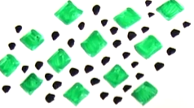
En présence de sel :
Sulfate d’ammonium (NH₄)₂ SO₄
désassemblage de la couche d’eau polaire autour des protéines.
Le sel interagie davantage avec l’eau.
Interaction entre protéine et billes de la colonne.

Slide 7
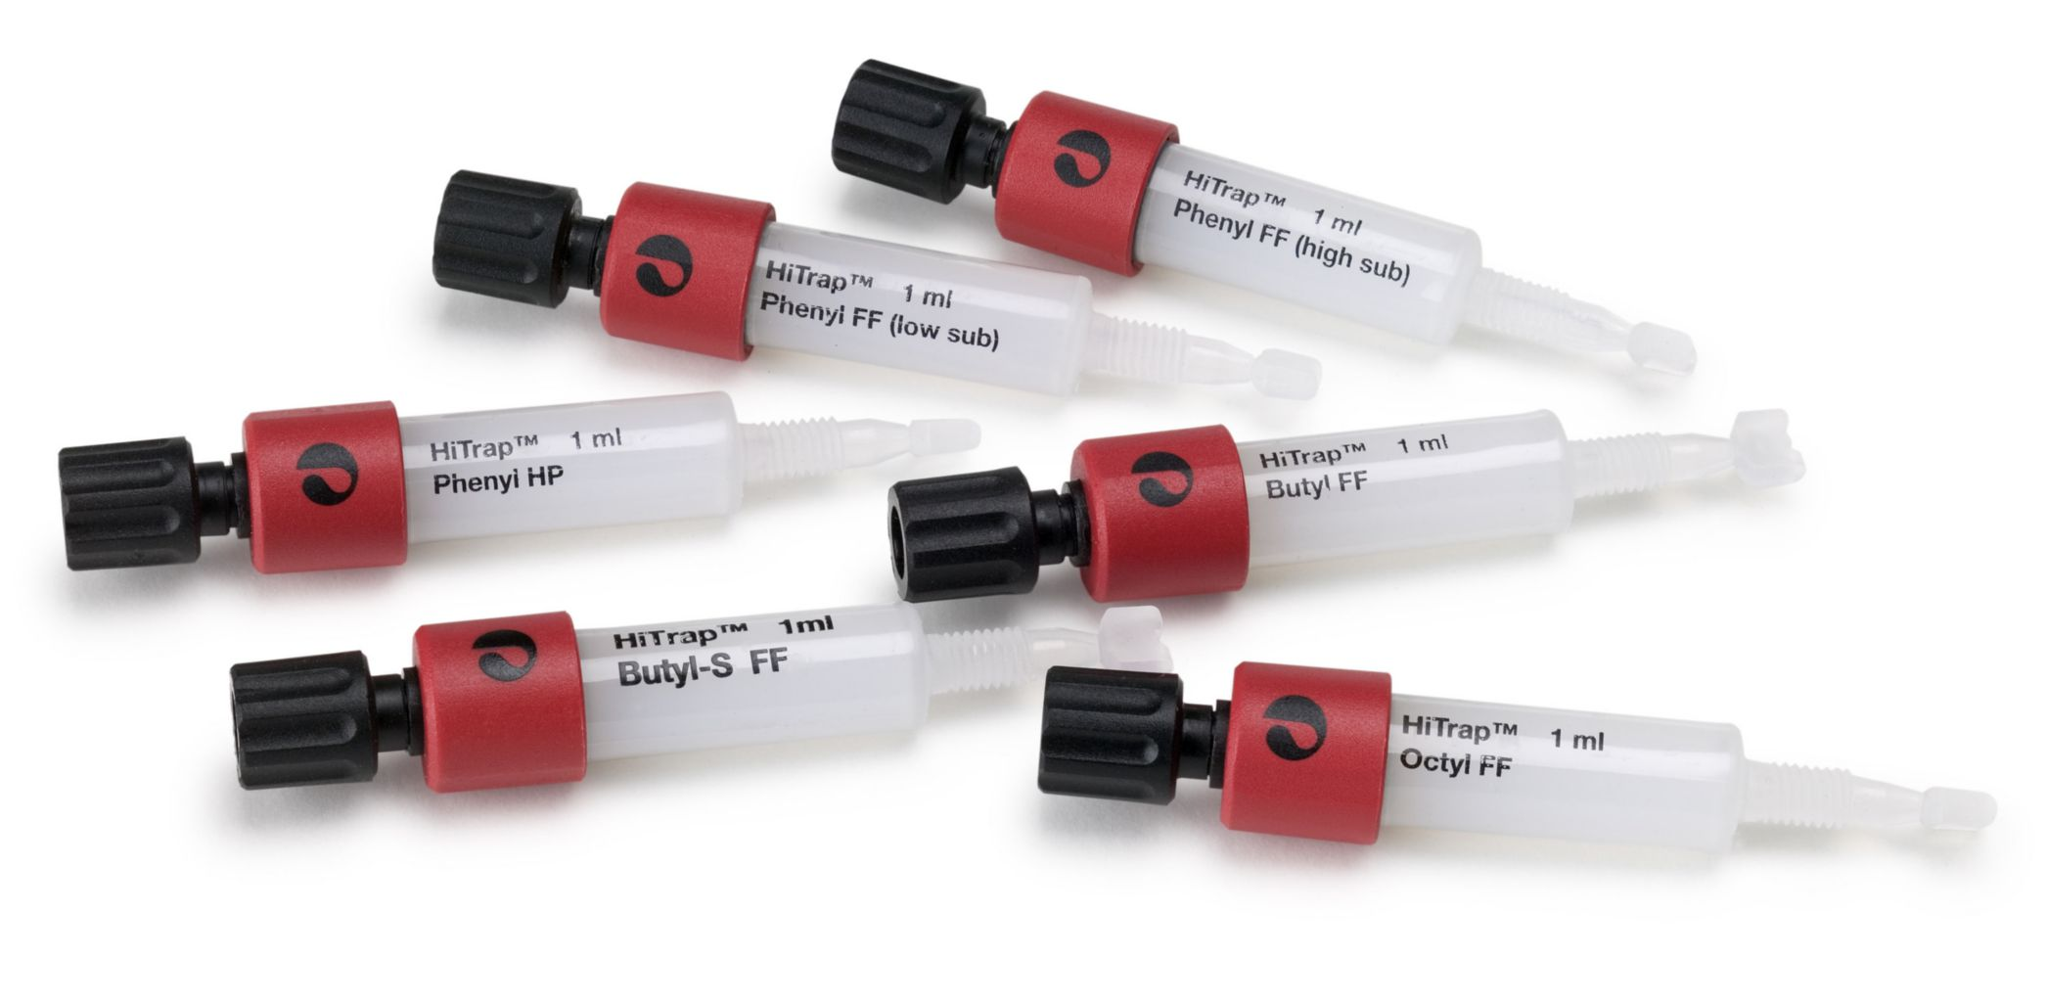
II/ Composition du gel :
Le gel de chromatographie d'interaction hydrophobe porte un groupement hydrophobe comme un noyau phénol à l'extrémité d'une chaîne carbonée. Ce groupe hydrophobe interagit avec les zones hydrophobes situées à la surface des protéines.
La colonne est chargée avec un tampon à haute teneur en sel.

Slide 8
III/ Influence :
PH
Ce facteur entre en jeu seulement lorsque les bases ou acides des acides aminés sont situées à proximité d’un site hydrophobe. Dans le cas où une protéine aurait des acides aminées acides (ou basiques) sur le site apolaire de la molécule (où se fait le contact entre la molécule et la phase stationnaire), le pH vient influencer la rétention. Si la protéine contient des acides aminés éloignés du site de contact, le pH n’est pas un facteur.
Température
Température élevée est favorisée pour les interactions. Plus on chauffe, plus on donne de l’énergie au système et plus il sera facile de rompre les interactions intermoléculaires qui unissent la molécule à la phase stationnaire.

Slide 9
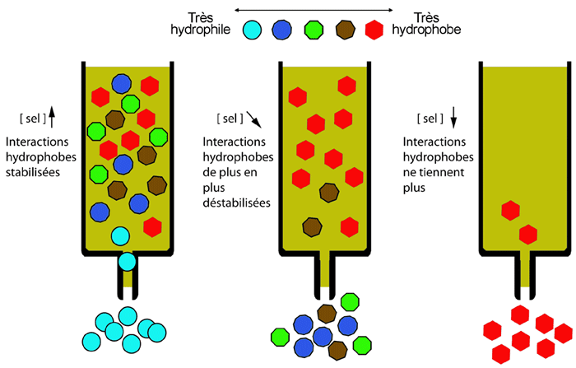
Conclusion :
Plus la molécule est hydrophobe est moins de sel est nécessaire pour favoriser la liaison, alors que plus de sel est nécessaire pour une protéine qui a une très faible étendue de surface hydrophobe.

